Slide 1

《应用时间序列分析》
何书元 编著
北京大学出版社

Slide 2
序言
按照时间的顺序把随机事件变化发展的过程记录下来就构成了一个时间序列。对时间序列进行观察、研究，找寻它变化发展的规律，预测它将来的走势就是时间序列分析。

Slide 3
时间序列分析是概率统计学科中应
用性较强的一个分支，具有非常广泛
的应用领域。

Slide 4
金融经济: 年销售量、月价格指数 、
汇率、日股票收盘价等等;
气象水文: 年降水量、每天的最高温与最低温 、
土壤侵蚀等等;
生物医学: 物种群数量的变动情况、每毫秒心电活
动等等;
…………………

Slide 5
例子
1.中国纱年产量（万吨）（1964-1999）
2.中国化肥产量（万吨）（1949-2008）
3.Wolfer记录的300年的太阳黑子数
4.澳洲Darwin月度海平面气压（1951-
2017）
5.国际航空公司月旅客数(1949-1960)
6.加拿大西北部阿勒特地区的月CO2水平（1994-2004)

Slide 6
7. 1999年1月3日到2013年9月13日美元对欧
元汇率
8. 1986年1月—2006年1月每桶原油月度价格
……………

Slide 7
例1中国纱年产量（万吨）（1964-1999）

Slide 8
例2中国化肥产量（万吨）（1949-2008）

Slide 9
例3 Wolfer记录的300年的太阳黑子数

Slide 10
例4.艾奥瓦州迪比克市月平均气温 （1964-1975）

Slide 11
例5国际航空公司月旅客数(1949-1960)

Slide 12
例6加拿大西北部阿勒特地区的月CO2水平（1994-2004)

Slide 13
例7美元对欧元汇率（1999.1-2013.9)

Slide 14
例8原油月度价格(1986-2006)

Slide 15
例9 中国原油期货价格

Slide 16
时间序列的常见模型
1. 趋势项+随机项
2. 季节项+随机项
3. 混合模型

Slide 17

加法模型
乘法模型
混合模型

Slide 18
确定性部分：趋势项、季节项
（符合自然、或社会发展规律）
随机性部分：随机项
随机项的理论研究（数据之间具有明显的相关特征）

Slide 19
时间序列的发展过程
通常记随机项或平稳序列部分为
确定性部分+随机性部分

Slide 20
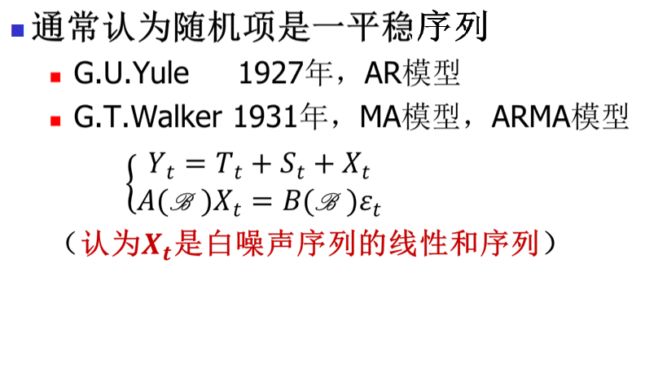
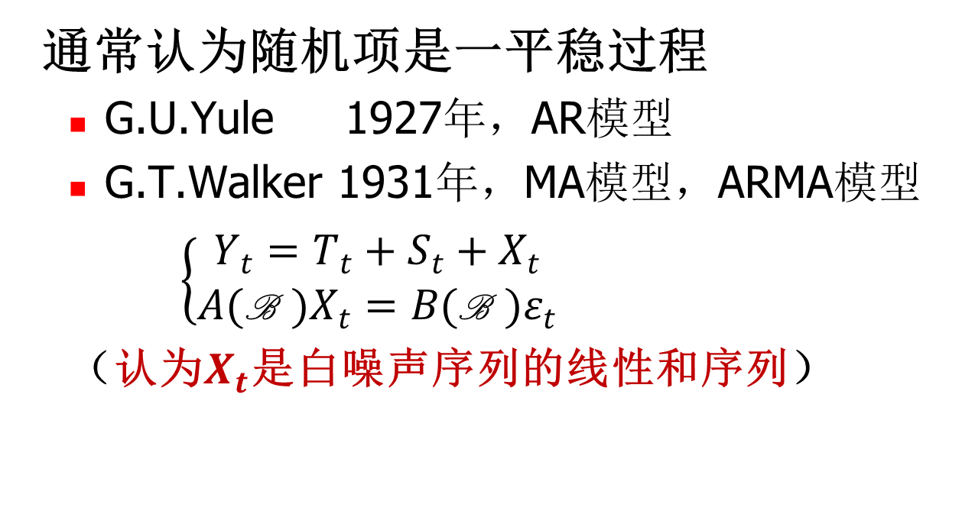
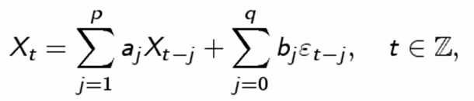
ARMA模型

Slide 21
ARIMA模型
（随机分析方法，引入差分，直接
对序列进行建模）
G.E.P.Box和G.M.Jenkins 1970年，
ARIMA模型（Box—Jenkins 模型）
《Time Series Analysis Forecasting and Control》 （参考书4）
ARMA模型的推广：平稳 非平稳

Slide 22
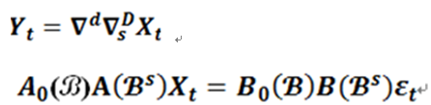

Box—Jenkins 模型

Slide 23
实际问题中，常常先对数据进行Box-Cox变换 ：
再建立Box—Jenkins 模型。

Slide 24
上述两种方法，处理后的序列都认为为平稳序列，对其所建立ARMA模型实际上是运用于单变量、同方差场合的线性模型

Slide 25
ARCH模型、 GARCH模型等等
异方差场合
Robert F.Engle，1982年， ARCH模型
Bollerslov，1985年GARCH模型等等

Slide 26


Slide 27
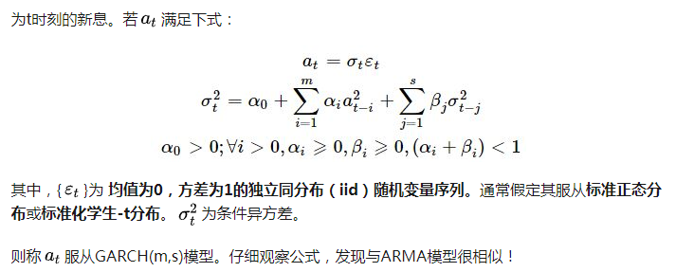

Slide 28
多变量场合
C.Granger ，1987年，提出了协整（co- integration）理论

Slide 29

非线性场合
汤家豪等，1980年，门限自回归模型

Slide 30
小波分析方法（Wavelet M)
(参考7）

Slide 31
主要参考书：
1. 时间序列的理论与方法 田铮 译 高等教育出版社 （Hibert空间）
2. 时间序列分析及应用 潘红宇 等 译
机械工业出版社（R软件）
3. 应用时间序列分析(第三版) 王燕 编著
中国人民大学出版社（SAS软件）
4.应用时间序列分析 吴喜之 刘苗编著
机械工业出版社（R软件）

Slide 32
拓展参考书
5. Time Series Analysis (Forecasting and Control Third Edition) George E.P. Box Gwilym M. Jenkins Gregory C. Reinsel
6. Nonlinear Time Series:
Nonparametric and Parametric Methods Jianqing Fan Qiwei Yao

Slide 33
7. Analysis of financial time series
Ruey S. Tsay
8. 时间序列分析的小波方法
Donald B. Percival & Andrew T. Walden

